Slide 1

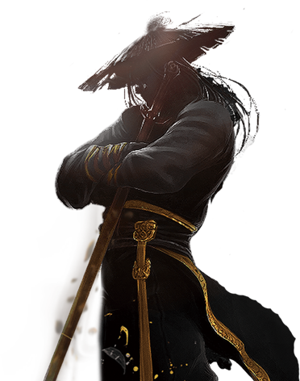
射雕英雄传
制作人：范景

Slide 2
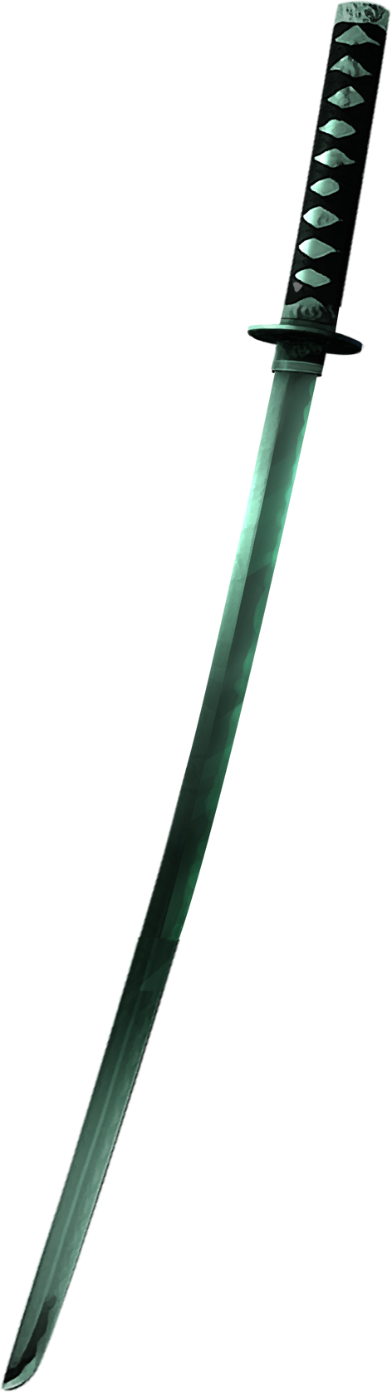
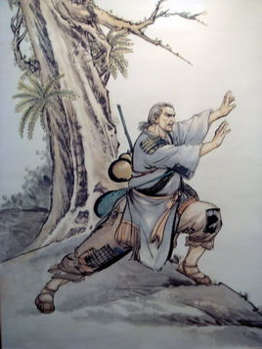
九指神丐—洪七公

Slide 3
壹
人物简介
洪七公，是金庸笔下《射雕英雄传》、 《神雕侠侣》的人物，绰号“北丐”，武功登峰造极，乃“天下五绝”之一。他的正式徒弟只有郭靖和黄蓉二人，不过曾花时间传武功于穆念慈和杨过。
洪七公为丐帮帮主，为人正义且机智，生性贪吃，曾经因贪吃误事，自断其右手食指，故也称“九指神丐”，无论黑白两道都十分敬重他。洪七公和蔼正义，具有，其独门武学为“打狗棒法”及“降龙十八掌”。
洪七公一生最大的敌人为“西毒”欧阳锋，曾被其暗算多次，几乎丧命。晚年与欧阳锋于华山比武，后欧阳锋恢复记忆，两人大笑，互相拥抱而逝。

Slide 4
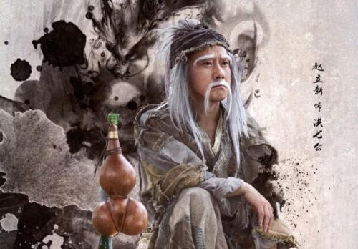
人物形象
外貌描写：这人一张长方脸，颌下微须，头发花白，粗手大脚，身上衣服东一块西一块地打满了补丁，却洗得干干净净，手里拿着一根绿竹杖，莹碧如玉，背上负着个朱红漆的大葫芦，脸上一幅馋涎欲滴的模样，神情猴急。

Slide 5
个人感悟
洪七公作为金庸笔下数一数二的武林顶尖高手，金庸称其有一切正派人物所应具有的优点，但在平时生活中却不拘小节，嗜吃如命，为吃到美食甚至不惜断指，或将毕生绝学倾囊授予他人；但既然身为五绝之一，自然就离不开一个“杀”字，他自己就多次遭到劲敌欧阳锋暗算，险些殒命。当然作为丐帮帮主，平日里少不了打打杀杀，在第二次华山论剑时，就曾向铁掌帮帮主裘千仞坦白自己曾杀过231人，还威胁裘千仞说他是第232个。但是看起来是杀人魔王的他却有自己的原则，每次杀人前都会派人去仔细调查，且只杀贪官污吏、土豪恶霸，就是大奸巨恶、负义簙幸之辈。那时如此威胁裘千仞，是因为当时裘千仞正与完颜洪烈同流合污，算是个汉奸。同时他也非常注重情义，比如西毒欧阳锋，在逆练九阴真经前，作恶多端，几次在洪七公背后对其下杀手，但洪七公却在他危难时对其施以援手，因为他知道欧阳锋并非本性恶，只是习武太过痴狂，还在欧阳锋的面子上放过了采花大盗欧阳克。洪七公实力不输欧阳锋，但他的为人正派却使他在华山论剑时吃了很大的亏，终其一生未能问鼎第一。但也正是这种种品质成就了他，让他在功力大减后能得到众人的帮助，得到江湖上众人的尊敬。这就是五绝之一，北丐洪七公，在小事上豪放不羁，在大义前丝毫不让，尽管有种种缺点，仍不失为一代武林宗师。所以不管是在江湖中，还是生活中，以一颗宽厚正直的总不会吃亏的。

Slide 6
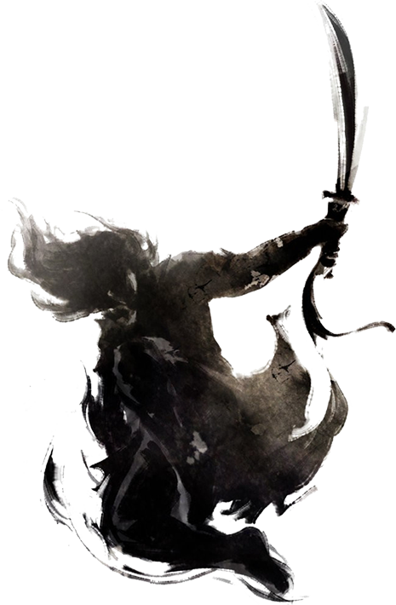
谢谢观赏!

